Slide 1
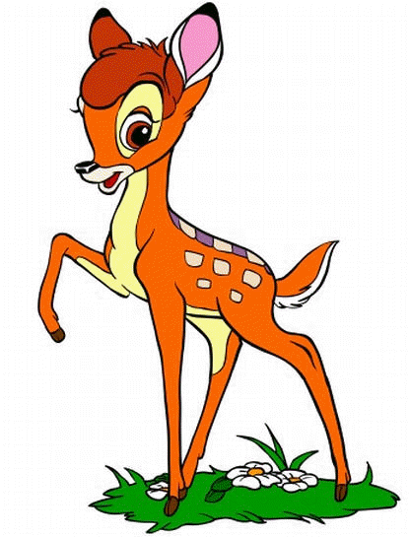
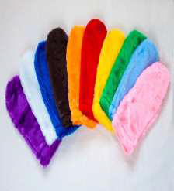
«Мир входит в сознание человека лишь через
дверь органов внешних чувств.
Если она закрыта, то он не может войти в него,
не может вступить с ним в связь. Мир тогда не
существует для сознания..."
Б. Прейер
«Личностно-ориентированная технология.
«Мягкая педагогика» – стиль педагогической коммуникации».
Подготовил:
воспитатель МБДОУ ДС «Оленёнок»
Петрунина Ольга Валентиновна
с. Мужи ноябрь 2022 г

Slide 2
Согласно ФГОС ДО, образовательный процесс в ДОУ должен строиться на принципе личностно-ориентированного взаимодействия взрослых с детьми, создавать условия для развития личности ребенка, способствовать развитию любознательности, как основы познавательной активности, обеспечивать развитие его творческих способностей и заботу о его эмоциональном благополучии.
ЛИЧНОСТНО-ОРИЕНТИРОВАННАЯ ТЕХНОЛОГИЯ -
это такая воспитательная система, где ребенок является высшей ценностью и ставится в центр воспитательного процесса.
Личностно-ориентированное воспитание основывается на известных принципах гуманистической педагогики:
самоценности личности, уважении к ней, природосообразности воспитания, добре и ласке как основном средстве.

Slide 3
Цель личностно-ориентированной технологии –
«Заложить в ребенке механизмы самореализации, саморазвития, адаптации, саморегуляции, самозащиты, самовоспитания и другие необходимые для становления самобытного личностного образа»
Задачи:
- Гуманистическая направленность содержания деятельности ДОУ
- Обеспечение комфортных, бесконфликтных и безопасных условий развития личности ребёнка, реализация её природных потенциалов
Приоритет личностных отношений
Индивидуальный подход к воспитанникам

Slide 4
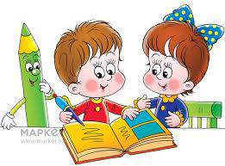
Какие же существуют личностно-ориентированные технологии?
•Исследовательская - основной особенностью является самостоятельное исследование материала. «Открытие через познание». Требуется большое количество раздаточного и наглядного материала, из которого воспитуемые будут узнавать наиболее важную информацию.
•Коммуникативная - особенностью этой технологии является наличие дискуссий, характеризующихся различными точками зрения по изучаемым вопросам, сопоставлением их, поиском за счет обсуждения истинной точки зрения.

Slide 5
Направления личностно-ориентированных технологий
Гуманно-личностные технологии, отличающиеся своей гуманистической сущностью психолого-терапевтической направленностью на оказание помощи ребенку с ослабленным здоровьем, в период адаптации к условиям дошкольного учреждения.
Технология сотрудничества реализует принцип демократизации дошкольного образования, равенство в отношениях педагога с ребенком, партнерство в системе взаимоотношений «Взрослый - ребенок».
Личностно-ориентированные технологии противопоставляют авторитарному, обезличенному радиционной у и обездушенному подходу к ребенку в технологии – атмосферу любви, заботы, сотрудничества, создают условия для творчества личности

Slide 6
Использование технологии в различных
формах организации:
Психокоррекционные игры.
Коммуникативные игры.
Игры и задания, направленные на развитие произвольности.
Игры, направленные на развитие воображения, внимания.
Игры на развитие выразительной и диалогической речи.
Пальчиковые игры.
Игры с элементами танцевальных движений.
Культура и техника речи.
Этюдная работа

Slide 7
Личностно-ориентированные технологии ставят в центр всей системы дошкольного образования личность ребенка, обеспечение комфортных условий в семье и дошкольном учреждении, бесконфликтных и безопасных условий ее развития, реализация имеющихся природных потенциалов. Личность ребенка в данной технологии не только субъект, но и субъект приоритетный: она является целью образовательной системы, а не средством достижения какой-либо цели, например: авторитарной, карьернорасчетливой.
Следовательно, личностно-ориентированные технологии характеризуются антропоцентричностью, гуманистической и психотерапевтической направленностью и имеет целью разностороннее и творческое развитие ребенка.

Slide 8
«Мягкая педагогика», актуальность использования.
Поделиться опытом работы в данном направлении.
«Мягкая педагогика» – это инновационная система реализации гуманного подхода к воспитанию и развитию детей раннего возраста.
«Мягкая педагогика» – это, прежде всего, открытый стиль педагогической коммуникации, для которого характерны направленность на
доброжелательный контакт с воспитанниками, проявление доверия и уважения к ним.
«Мягкая педагогика» - это создание в группе оптимальных условий для формирования позитивных, дружеских детских взаимоотношений,
доверительного и теплого эмоционального климата.
Ключевой идей «мягкой педагогики» является создание благоприятной, психологически безопасной и комфортной образовательной среды для детей двух-трех лет в условиях временной депривации матери.

Slide 9
На что направлена «Мягкая педагогика»
«Мягкая педагогика» направлена на развитие психических и физических качеств ребенка.
Развивающие игры и пособия обеспечивают сенсорное развитие, которое в свою очередь направлено на развитие высших психических функций: внимания, мышления, воображения.
В эпоху компьютеризации и информационных технологий детям не хватает практического опыта манипуляции с различными предметами, не хватает качественных игрушек из натуральных материалов.
Развивающие игры и пособия «Мягкой педагогики» удовлетворяют эту потребность в соответствии с основными принципами дошкольного образования

Slide 10
Какие задачи решает «Мягкая педагогика»
«Познавательное развитие» формировать представления об основных сенсорных признаках (основные цвета, размер – большой, маленький, длинный, короткий, особенность поверхностей – мягкий, гладкий, мнется), используя предметы- амплификаторы; формировать пространственные представления (вниз, вверх, налево, направо) в играх с неоформленным текстильным материалом, поддерживать мотивацию к познанию окружающего мира.
Игровая деятельность с пособиями «Мягкой педагогики»
затрагивает все образовательные области развития и ставит
перед собой задачи:

Slide 11
«Речевое развитие» развивать внимание ребенка к слову взрослого, к его артикуляционным движениям; развивать понимание обращенной к ребенку речи, побуждать к диалогу со взрослым, развивать и активизировать словарь, подводить к овладению структурой простого предложения, овладению звуковой культурой речи (речевым дыханием, темпом и ритмом) в процессе совместных действий с платочками.
«Художественно-эстетическое развитие» развивать и поддерживать эмоциональный отклик детей в ходе взаимодействия с педагогом в играх с неоформленным текстильным материалом.
Социально- коммуникативное развитие» побуждать к общению со взрослыми, используя игры с предметами амплификаторами, развивать потребность в общении со взрослыми и детьми, воспитывать доброжелательность к взрослым и детям, побуждать детей к общению друг с другом, обращаться с просьбой, обогащать игровой опыт, поощрять стремление к самостоятельности

Slide 12
В раннем детстве ведущая деятельность – предметно - манипулятивная, а мышление носит наглядно- действенный характер. Это значит, что ребенок лучше всего развивается, осваивая манипуляции с интересующими его предметами, и формирование как психических, так и физических качеств происходит через практический опыт ребенка.
Поэтому, один из компонентов «Мягкой педагогики» – это развивающие игры и пособия для детей, с помощью которых ребенок может развить свои сенсорные навыки, реализовать свои творческие замыслы.
«Физическое развитие» побуждать детей к эмоциональному отклику и желанию участвовать в подвижных играх и игровых упражнениях с
платочками; развивать координацию и точность движений, умения владеть своим телом, развивать крупную и мелкую моторику, осваивать последовательность действий
«Мягкая» среда

Slide 13
Развивающие игры «Мягкой педагогики» – это сенсорно - тактильные предметы игрового обихода из текстиля Развивающие игры включают в себя:
Многофункциональные игровые наборы, которые имеют развивающий, обучающий, развлекательный характер | Тренажеры для развития моторной ловкости пальцев и кистей рук, активизирующие творческий и умственный потенциал ребенка
Игровые наборы для творчества | Средства для релаксации
Игровые наборы ручной работы должны быть приятны на ощупь, изготовлены из натуральных экологичных материалов, безопасны в применении.

Slide 14
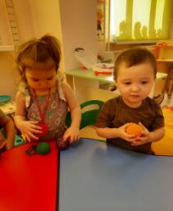
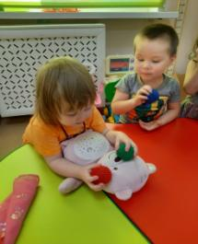
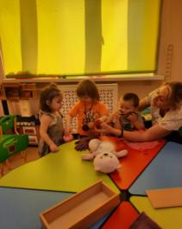
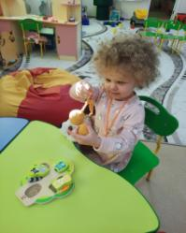
Игровая деятельность с пособиями «Мягкой педагогики» затрагивает все образовательные области развития: художественно- эстетическое; физическое; познавательное; речевое; социально коммуникативное.
Пособия «Мягкой педагогики» многофункциональные игровые наборы, которые имеют развивающий, обучающий, развлекательный характер тренажеры для развития моторной ловкости пальцев и кистей рук, активизирующие творческий и умственный потенциал ребенка игровые наборы для творчества средства для релаксации

Slide 15
«Пальчиковый фитнес»
«Пальчиковый фитнес» – набор сенсорных мини тренажеров массажеров (вязаные шарики разных цветов, размеров и наполнителей; палочки игралочки; вязаные дорожки разной длины и т.д.). Может использоваться в играх и занятиях для развития мелкой моторики пальцев рук, ручной умелости, как счетный материал или тактильный конструктор.
Пальчиковый фитнес — эффективный доступный метод, используя который, педагог может организовать развивающую работу с детьми. Ценность данной двигательной гимнастики заключается в том, что благодаря мощному потоку импульсов, поступающих в кору головного мозга ребёнка от рецепторов кожи, биоактивных точек, расположенных на ладони и кончиках пальцев, выстраиваются новые нейронные связи, синхронизирующие работу правого и левого полушарий головного мозга. Можно придумать самые разнообразные игровые задания для детей.

Slide 16
Например: «Дорожка-колобок-пенек» - колобок катится по дорожке (ребенок прокатывает мнушку - шарик по полоске), сворачиваем пенек, колобок садится на пенек, на дорожке попадаются палочки, колобку надо их перепрыгнуть, ножки сложенная пополам палочка) шагают по дорожке и т.д. «Птичка клюёт зернышки» - палочку складывают пополам, получается так называемые клювик, посыпаем зернышки (имитация движений) для птички она их клюет. Дети, которые уже умеют разговаривать, сопровождают свои действия речью.

Slide 17
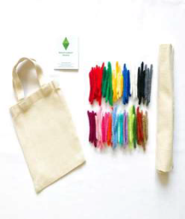
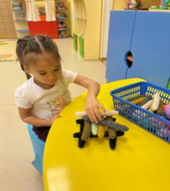
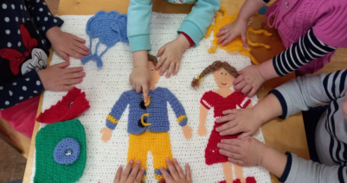
«Вязаная графика»
«Вязаная графика»— это игровой набор для тактильного рисования. Набор, состоящий из холста-основы и вязаных веревочек («вязаных сенсорных карандашей») разного цвета и размера, которые можно использовать с детьми любой возрастной группы для игровой деятельности, в изобразительном творчестве, на психолого-коррекционных и развивающих занятиях.
Таким образом, вышеперечисленные материалы в игровой форме способствуют развитию мелкой моторики рук детей, развивают фантазию, творческие способности, формируют представления о цветах, формах, размерах
«Палочки игралочки»

Slide 18
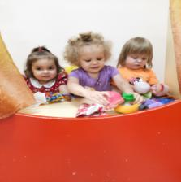
«Дидактическое панно»
Тактильно - дидактическое панно позволяет решать задачи:
речевого и сенсорно - перцептивного развития детей.
развитие тактильных ощущений
развитие восприятия пространственных свойств объекта
(форма, величина, расположении);
формирование представлений о количестве;
знакомство с цветом;
развитие общей и мелкой моторики.
Дидактическое панно – это универсальное средство, которое помогает решить интегрированные задачи их разных образовательных областей.

Slide 19
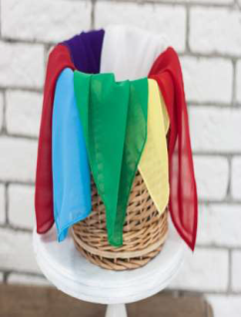
Пособие шифоновая радуга – это набор разноцветных шифоновых полотен разного размера.
Его можно использовать в игровой деятельности, в изобразительном творчестве, на психолого-коррекционных и развивающих занятиях. Прозрачность ткани, её «воздушность» и небольшая плотность позволяют ребёнку комфортно чувствовать себя под полотном и ощущать цвет «изнутри».
Пластичность и податливость полотен позволяют моделировать разные формы.
Легкость ткани даёт возможность создавать хореографию цвета и форм на «холсте».
Возможности создания художественных замыслов с конструктором-пособием
«Шифоновая радуга» бесконечны. Впечатления от создаваемой картины и палитры красок можно усилить классической музыкой, которая фоном сопровождает весь процесс «рождения» картины. А еще, с помощью с данного пособия можно рассказывать сказки, олицетворяя героя сказки с цветом ткани.

Slide 20
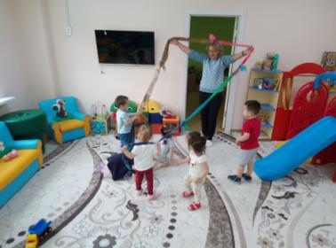
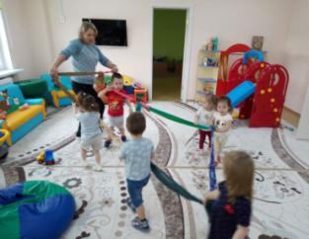
Игры с тканевым конструктором «Шифоновая радуга» используются как форма адаптационного вхождения ребенка в сообщество и в ритм дня.
Такая игра направлена на создание благоприятного эмоционального климата в группе, сближение детей друг с другом и воспитателем, способствует снятию психоэмоционального напряжения, тревоги и агрессии, совершенствованию коммуникативных, игровых и двигательных навыков.

Slide 21
Все вышеперечисленные материалы в игровой форме способствуют развитию мелкой моторики рук детей, развивают речь, фантазию, творческие способности. Они очень интересные, яркие, развивающие. Игры с пособиями позволяют малышам различать цвета, формы, величину, различать размер и количество.
Тренировка пальцев рук, как и игры, занятия на сенсорное развитие, являются мощным тонизирующим фактором для коры головного мозга и определяет также формирование у ребенка сенсомоторной координации, т. е. согласованного действия рук и глаз.
В зависимости от наполнения пособий для сенсорного развития детей раннего возраста, игры могут развивать и совершенствовать тактильное восприятие, слух, зрение и обоняние малыша.
Таким образом, мягкая педагогика выступает не только как средство сенсорного развития ребенка, но и развития ребёнка в целом.

Slide 22
Творческих Вам успехов и терпения !
Развиваться!
Нельзя останавливаться!!!

